Slide 1
ЗАКОНОМІРНОСТІ
СПАДКОВОСТІ
ОСНОВНІ ПОНЯТТЯ ГЕНЕТИКИ.
ЕТАПИ РОЗВИТКУ ГЕНЕТИКИ.
Вчитель біології
Вікнинської ЗОШ І-ІІІ ступенів
Катеринопільської районної ради
Черкаської області
Гончар Світлана Миколаївна

Slide 2
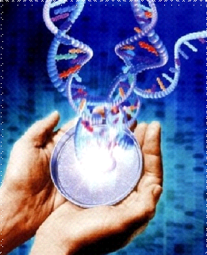
ГЕНЕТИКА
Генетика (від грецьк. генезис – походження) – наука про спадковість і мінливість живих організмів.

Slide 3
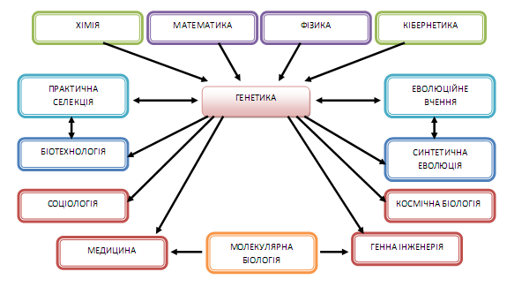
Взаємозв'язок генетики з іншими науками

Slide 4
Етапи становлення генетики
(1865р.) 1900 – 1930 рр.
Період класичної генетики
1930 – 1953рр.
Період неокласичної генетики
З 1953р.
Епоха молекулярної генетики

Slide 5
(1865р.) 1900 – 1930рр. –
Період класичної генетики
Створення теорії гена та хромосомної теорії спадковості;
Формування уявлень про співвідношення генотипу та фенотипу, взаємодію генів, генетичні принципи індивідуального добору в селекції;
Залучення генетичних ресурсів планети для цілей селекції.
Назад

Slide 6
1930 – 1953рр.
Період неокласичної генетики
Роботи в галузі штучного мутагенезу;
Виявлення того, що ген одночасно є і елементарною одиницею спадковості, і складною структурою;
Обґрунтування принципів популяційної генетики;
Створення біохімічної генетики, з’ясування ролі ДНК.
Назад

Slide 7
З 1953р.
Епоха молекулярної генетики
Розкриття структури та встановлення ролі ДНК як носія спадкових ознак організму;
З’ясування на молекулярному рівні природи гена;
Початок робіт у галузі генної інженерії.
Назад

Slide 8
Основні подіїі в історії розвитку генетики
Рік 1866
Рік 1869
Рік 1900 – становлення науки генетики
Рік 1920
Рік 1930
Рік 1939
Рік 1953
Рік 1989

Slide 9
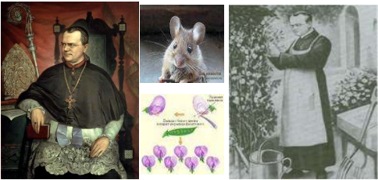
Рік 1866
Г. Мендель – основоположник науки генетики
Назад

Slide 10
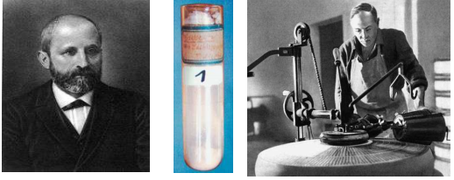
РІК 1869
Йоган Фрідріх Мішер відкрив нуклеїнову кислоту
Назад

Slide 11
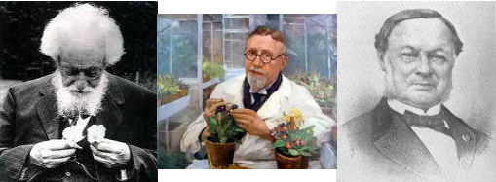
Рік 1900 становлення науки генетики
Де Фріз , Еріх Чермак, Карл Корренс наново відкрили незалежно один від одного на різних біологічних об’єктах закони Г. Менделя.
Назад

Slide 12
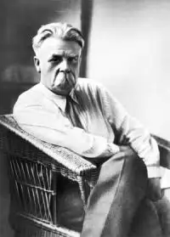
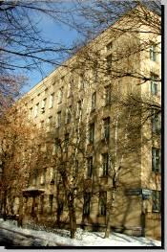
РІК 1920
За допомогою діяльності Кольцова була
створена Російська євгенічна спілка.
Матрична гіпотеза, штучний мутагенез і генетика популяцій – це основний вклад у науку Кольцова і його учнів.
Назад

Slide 13
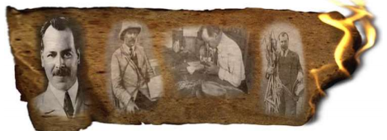
РІК 1930
Н.І. Вавилов очолив перший в країні академічний заклад по генетиці – лабораторію, яка через 3 роки стала Інститутом генетики АН СРСР.
Назад

Slide 14
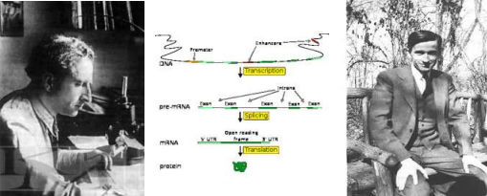
РІК 1939
М.В. Тимофієв-Ресовський – учень Н.К. Кольцова і С.С. Четверикова, генетик, разом з М. Дельбрюком створив першу біофізичну модель структури гена і запропонував шляхи його зміни.
Назад

Slide 15
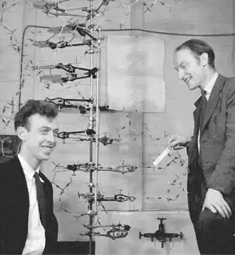
РІК 1953
Трьохвимірна модель просторової моделі ДНК у вигляді подвійної спіралі була запропонована американським біологом Дж.Уотсоном і англійським фізиком Ф.Кріком
Назад

Slide 16
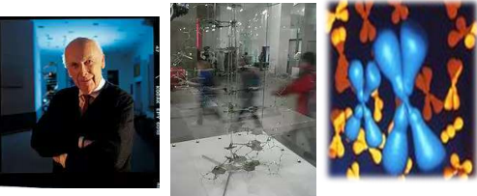
РІК 1989
Стартував міжнародний проект з розшифровки генома людини під керівництвом Дж. Уотсона.
Назад

Slide 17
Основні терміни і поняття генетики
Ген
Домінантний алель
Алель
Рецесивний алель
Локус
Гетерозигота
Генотип
Гомозигота
Фенотип
Спадковість
Мінливість

Slide 18
Ген
Дискретна функціональна одиниця спадковості, з допомогою якої відбувається запис, зберігання та передача генетичної інформації в ряді поколінь, певна ділянка молекули ДНК (або РНК у деяких вірусів), розташована на певній ділянці (у певному локусі) хромосоми еукаріотів, у бактеріальній хромосомі чи плазміді у прокаріотів або в молекулі нуклеїнової кислоти вірусів.
Назад

Slide 19
Алель
Один з можливих станів (варіантів) гена.
Назад

Slide 20
Домінантний алель
Алель, який пригнічує прояв іншого алеля певного гена. Залежно від ступеня пригнічення виділяють повне чи неповне домінування.
Назад

Slide 21
Рецесивний алель
Алель, прояв якого пригнічується іншим алелем певного гена.
Назад

Slide 22
Локус
Місце розташування алелей певного гена на хромосомі.
Назад

Slide 23
Гомозигота
Диплоїдна або поліплоїдна клітина (особина) , гомологічні хромосоми якої мають однакові алелі певного гена. У гомозиготному стані проявляються і домінантні, і рецесивні алелі.
Назад

Slide 24
Гетерозигота
Диплоїдна або поліплоїдна клітина (особина), гомологічні хромосоми якої мають різні алелі певного гена. У гетерозиготному стані в разі повного домінування проявляється дія домінантного алеля, а за неповного домінування ознака має проміжне вираження між домінантним і рецесивним алелями.
Назад

Slide 25
Генотип
Сукупність усіх генів клітини, локалізованих у ядрі (у хромосомах) або в різних реплікуючих структурах цитоплазми (пластидах, мітохондріях, плазмідах). Генотип – це спадкова основа організму, єдина система взаємодіючих генів, тому прояв кожного гена залежить від його генотипного середовища.
Назад

Slide 26
Фенотип
Сукупність властивостей і ознак організму, що склалися на основі взаємодії генотипу з умовами зовнішнього середовища. Фенотип ніколи не відображає генотип цілком, а лише ту його частину, яка реалізується в певних умовах онтогенезу. У процесі розвитку організму фенотип змінюється. Межі, в яких змінюються фенотипові прояви генотипу, називаються нормою реакції.
Назад

Slide 27
Спадковість
Здатність живих організмів передавати особинам наступного покоління морфо анатомічні, фізіологічні, біохімічні особливості своєї організації, а також характерні риси становлення цих особливостей у процесі онтогенезу.
Назад

Slide 28
Мінливість
Властивість організму змінювати свою морфо- фізіологічну організацію (що зумовлює різноманітність індивідів, популяцій, рас), а також набувати нових ознак у процесі індивідуального розвитку.
Назад

